Slide 1
后端 一点python和Linux？
--卢振涛

Slide 2
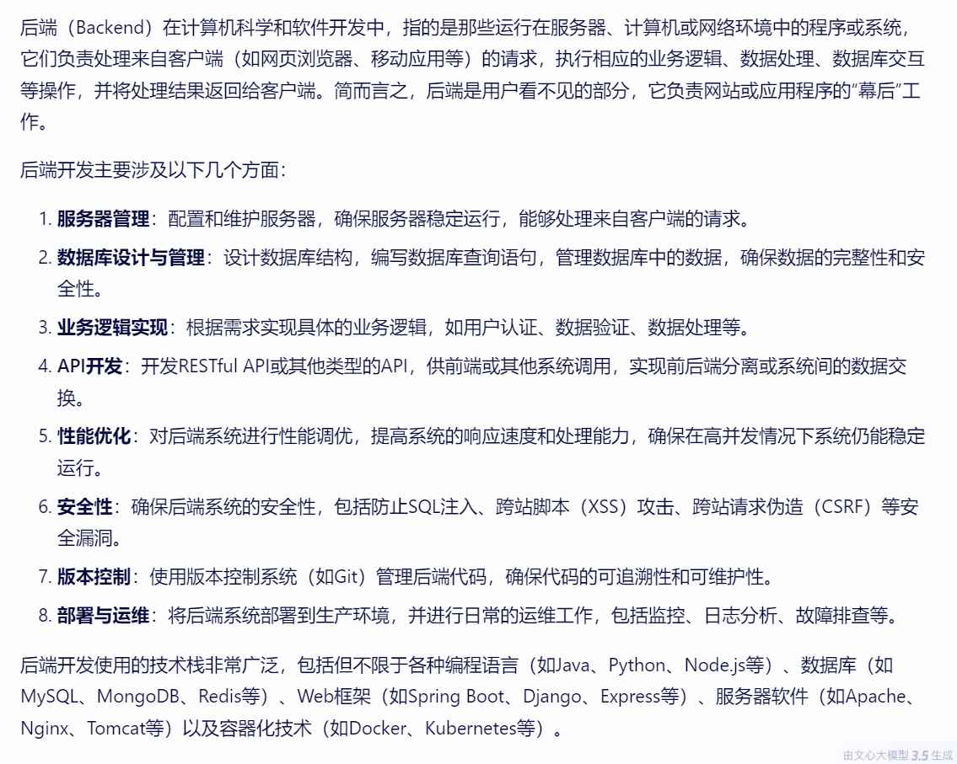

Slide 3
刚刚是是文心一言讲的，很详细~
简单来说，后端就是那些我们在网页或应用程序上看不到，但是在背后工作的部分。它处理所有的数据请求、存储、业务逻辑和与数据库的交互等。当你在网页上点击一个按钮或输入一些信息时，后端就会接收到这些请求，处理它们（比如检查你输入的信息是否正确，或者从数据库中获取相应的数据），然后将处理结果返回给你的设备（比如显示一个新的页面或更新页面上的信息）。
它就像一个网站的“大脑”和“心脏”，负责思考和记忆，与前端时“脸面”，负责展示给用户看是十分不一样的。

Slide 4
我个人的学习情况~
因为我之前学的是C和Java，现在有点突然的要学Python+后端，想不到好的方法了，我只能找了一本Python Web开发实战的书跟着敲代码，不懂得再问AI。
记得老师上课讲过Flask框架，本来找一本这个数敲一敲的，但是这个微型框架的python在图书馆找了几圈都没找到，倒是讲Django框架的书很多，我就找了一本看起来还可以，提了一两嘴Flask的书看着了。

Slide 5
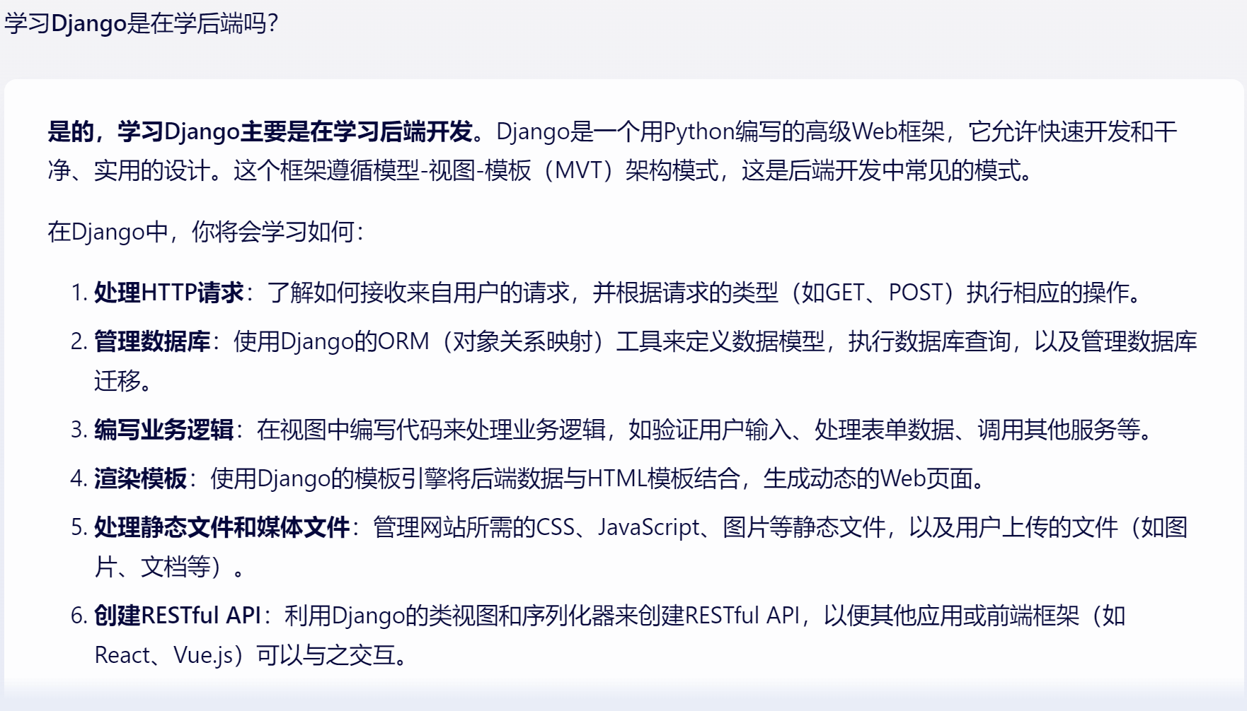
我还怕Django不是后端的内容，特地去问了一下AI

Slide 6
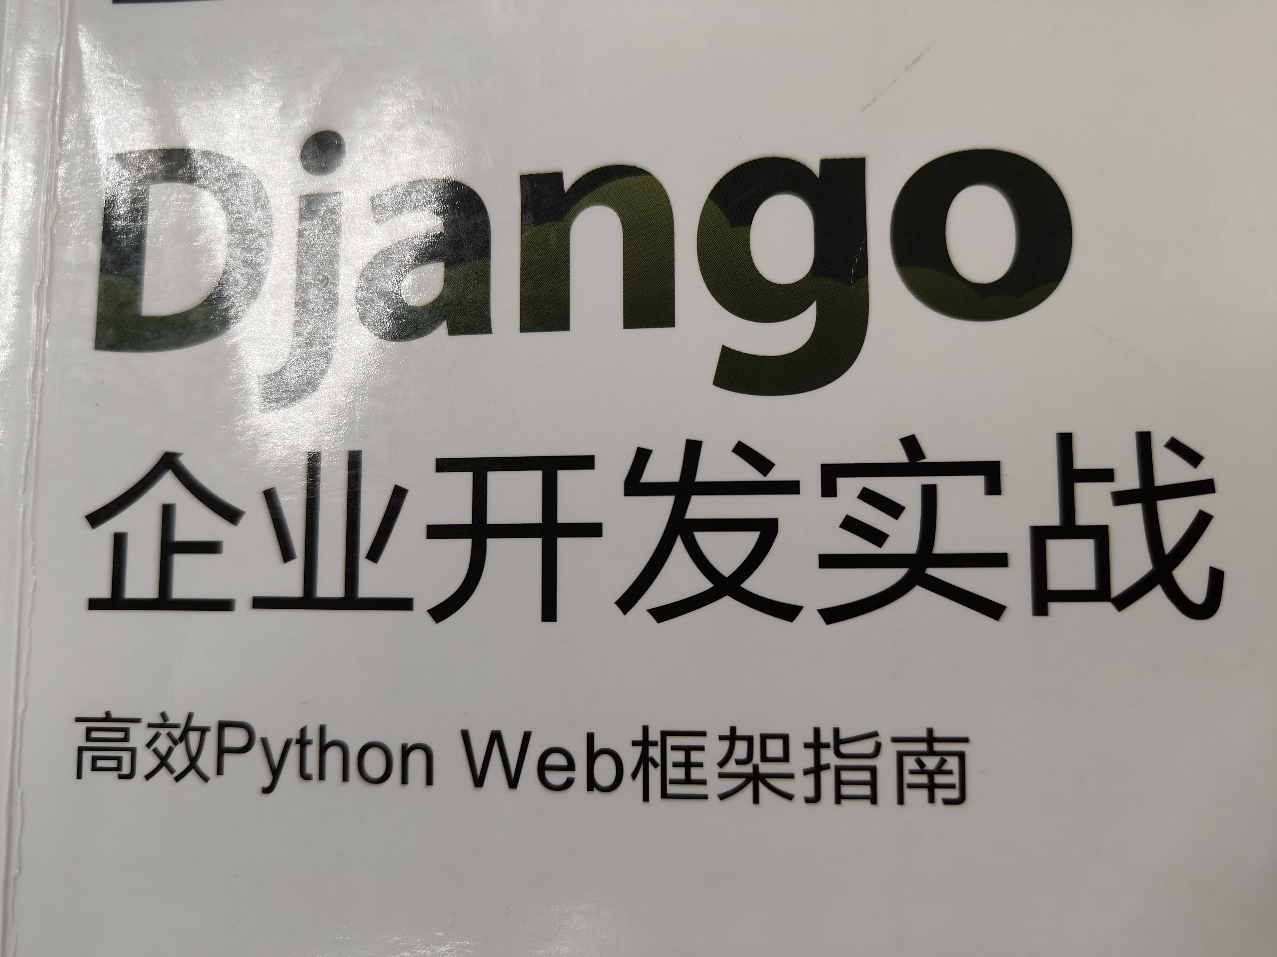
就这本，2019年第一版，学了一会发现好多东西不一样了，但是一边AI一边上网搜，磕磕绊绊的还是学了下去，暂时弄了个学员管理系统的一些前后台。

Slide 7
GPT的详细解释帮助我理解
因为我还没有接触过后端，对python也没有一点印象了，所以一开始我是每行代码都看不懂的。幸好AI不会嫌弃我，每一句话都十分详细地解释给我听给我听，不懂可以立刻问，直到理解为止。
就像下一页这样：

Slide 8
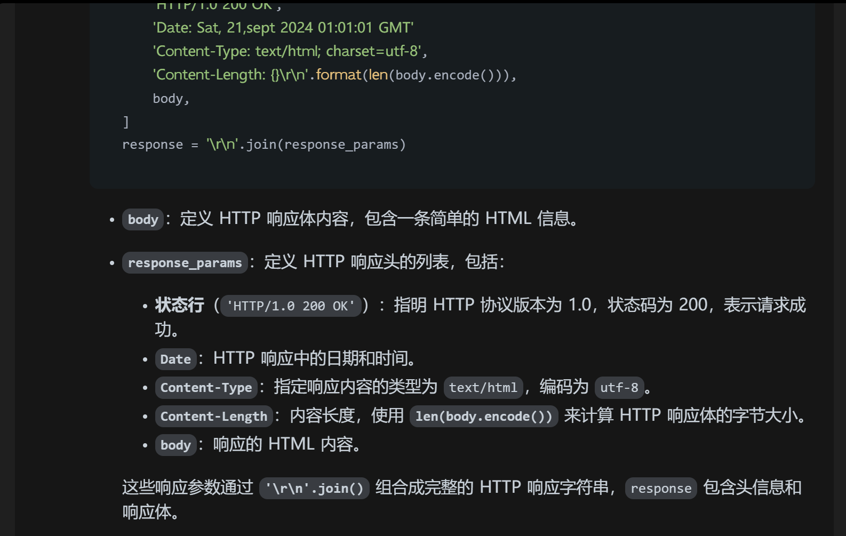
一个简单的通过socket编程实现Web服务的注释比代码还要长很多。

Slide 9
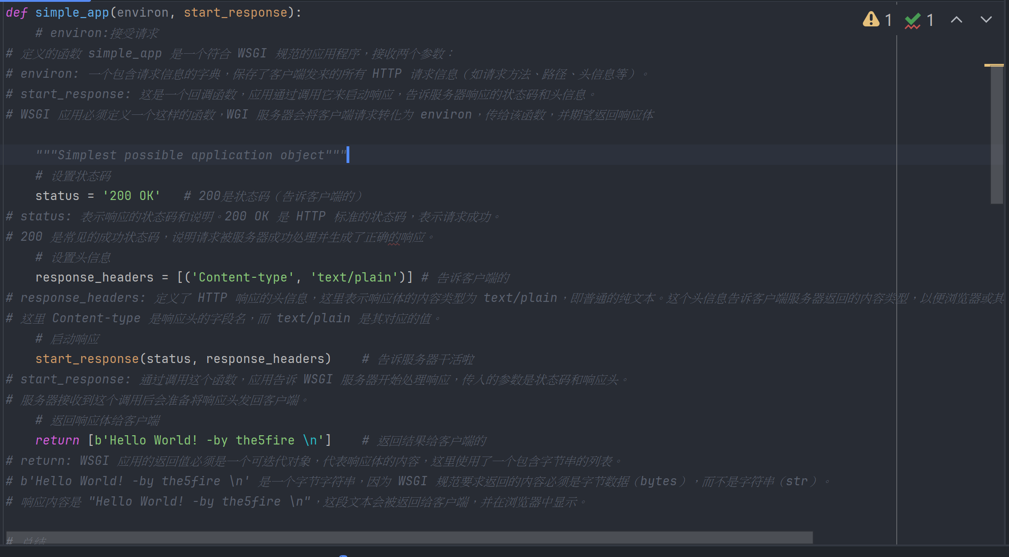
更多是这样，一行代码几行注释

Slide 10
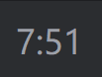
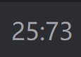
发现这样的效果挺好的，即能学到东西，也不会听着视频就睡着了~
只是要多做亿点点注释下次再看就能看得懂了
问AI做注释前后对比打给这样：

Slide 11
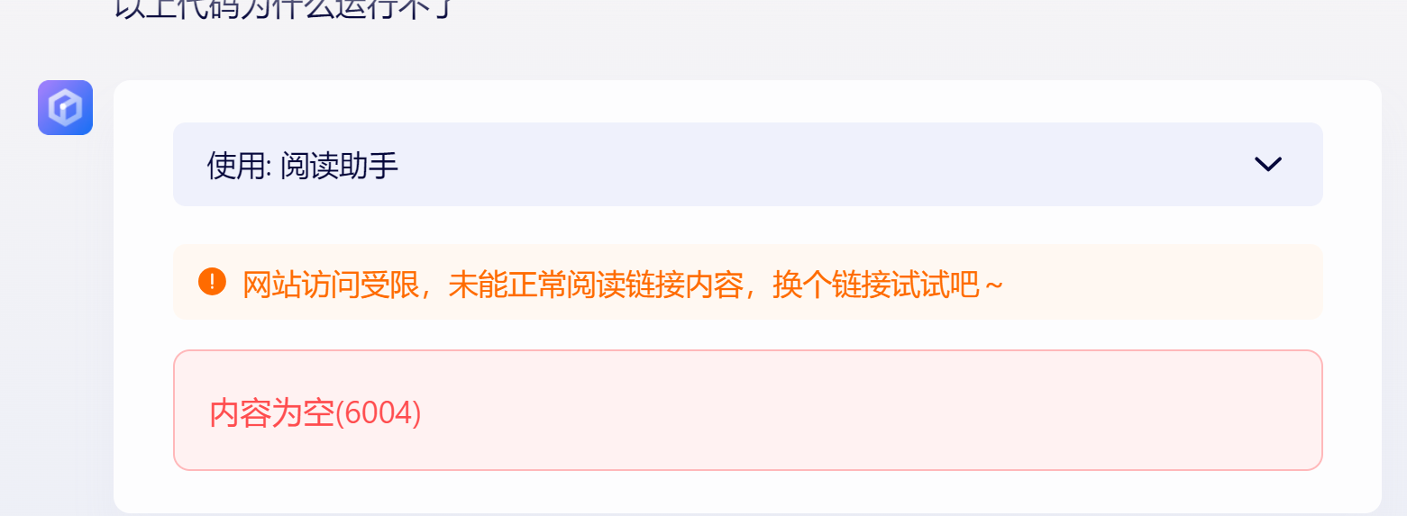
我在学习中途还发现文心一言对解决有IP地址的代码的问题会报错，这种情况下可以删除IP或者改为”http”,这样它就会自己意识到这是IP或者URL了。又或者去问GPT，他没网页限制。

Slide 12
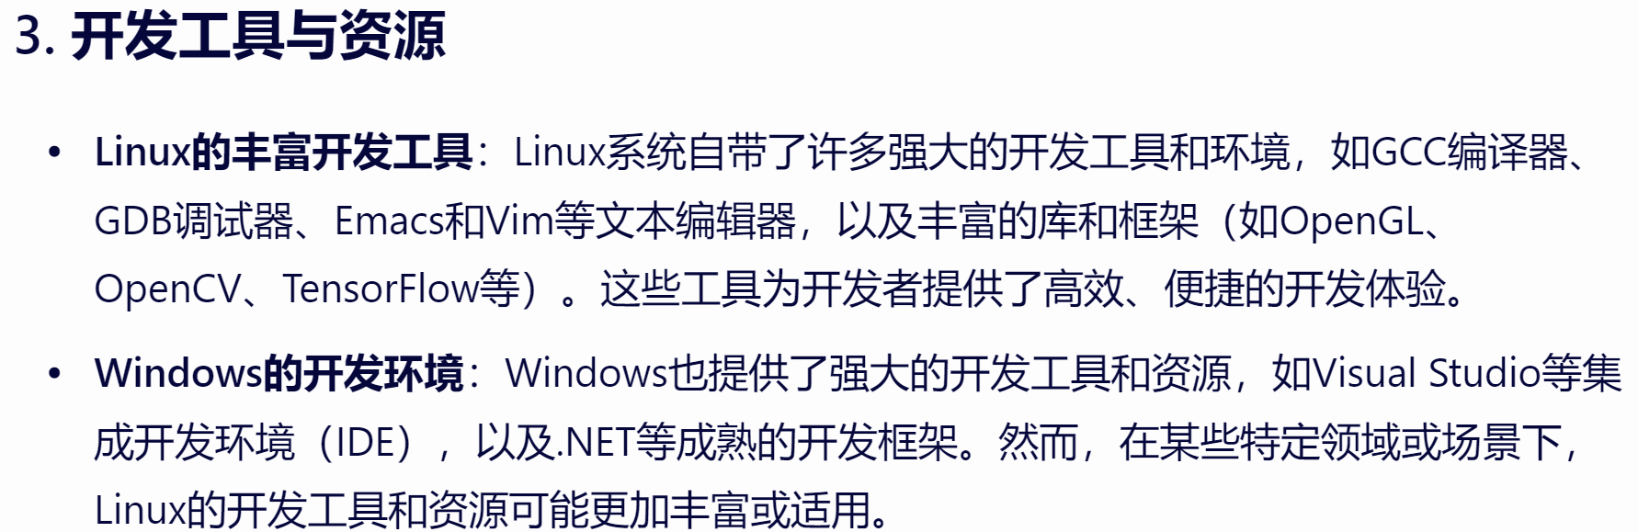
发现Windows开发比Linux麻烦的一个地方 ——不能直接用gunicorn（一个Python WSGI HTTP 服务器） 就顺手查了一下为什么大家都说Linux比Windows适合开发：

Slide 13
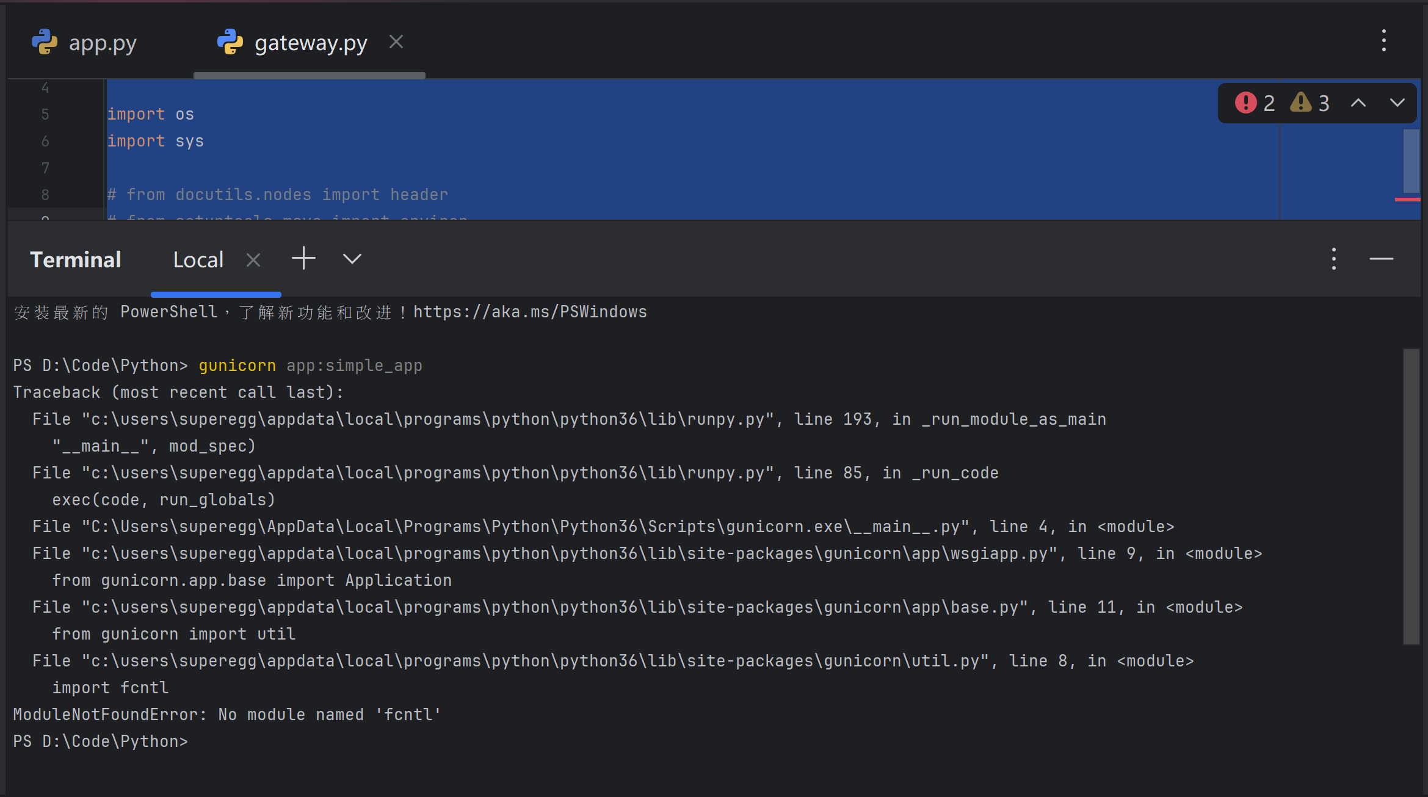
用gunicorn输入指令后。就出现了这么长的报错，直接给我看蒙了，看了一两行就不想看了。那怎么办，丢给AI~

Slide 14
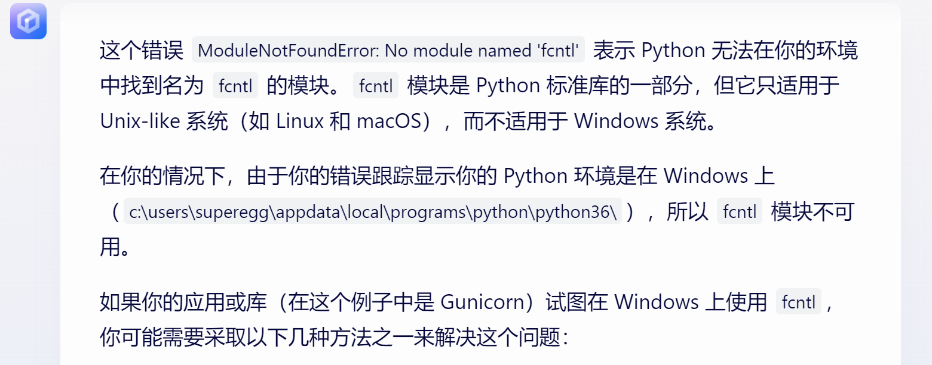
AI很快就解决了并且找到了问题的关键。 之后，我看了这个和其他几个报错的AI分析，发现一般这么长的报错的关键是最后一行，所以我们可以先着重关注最后一行。

Slide 15
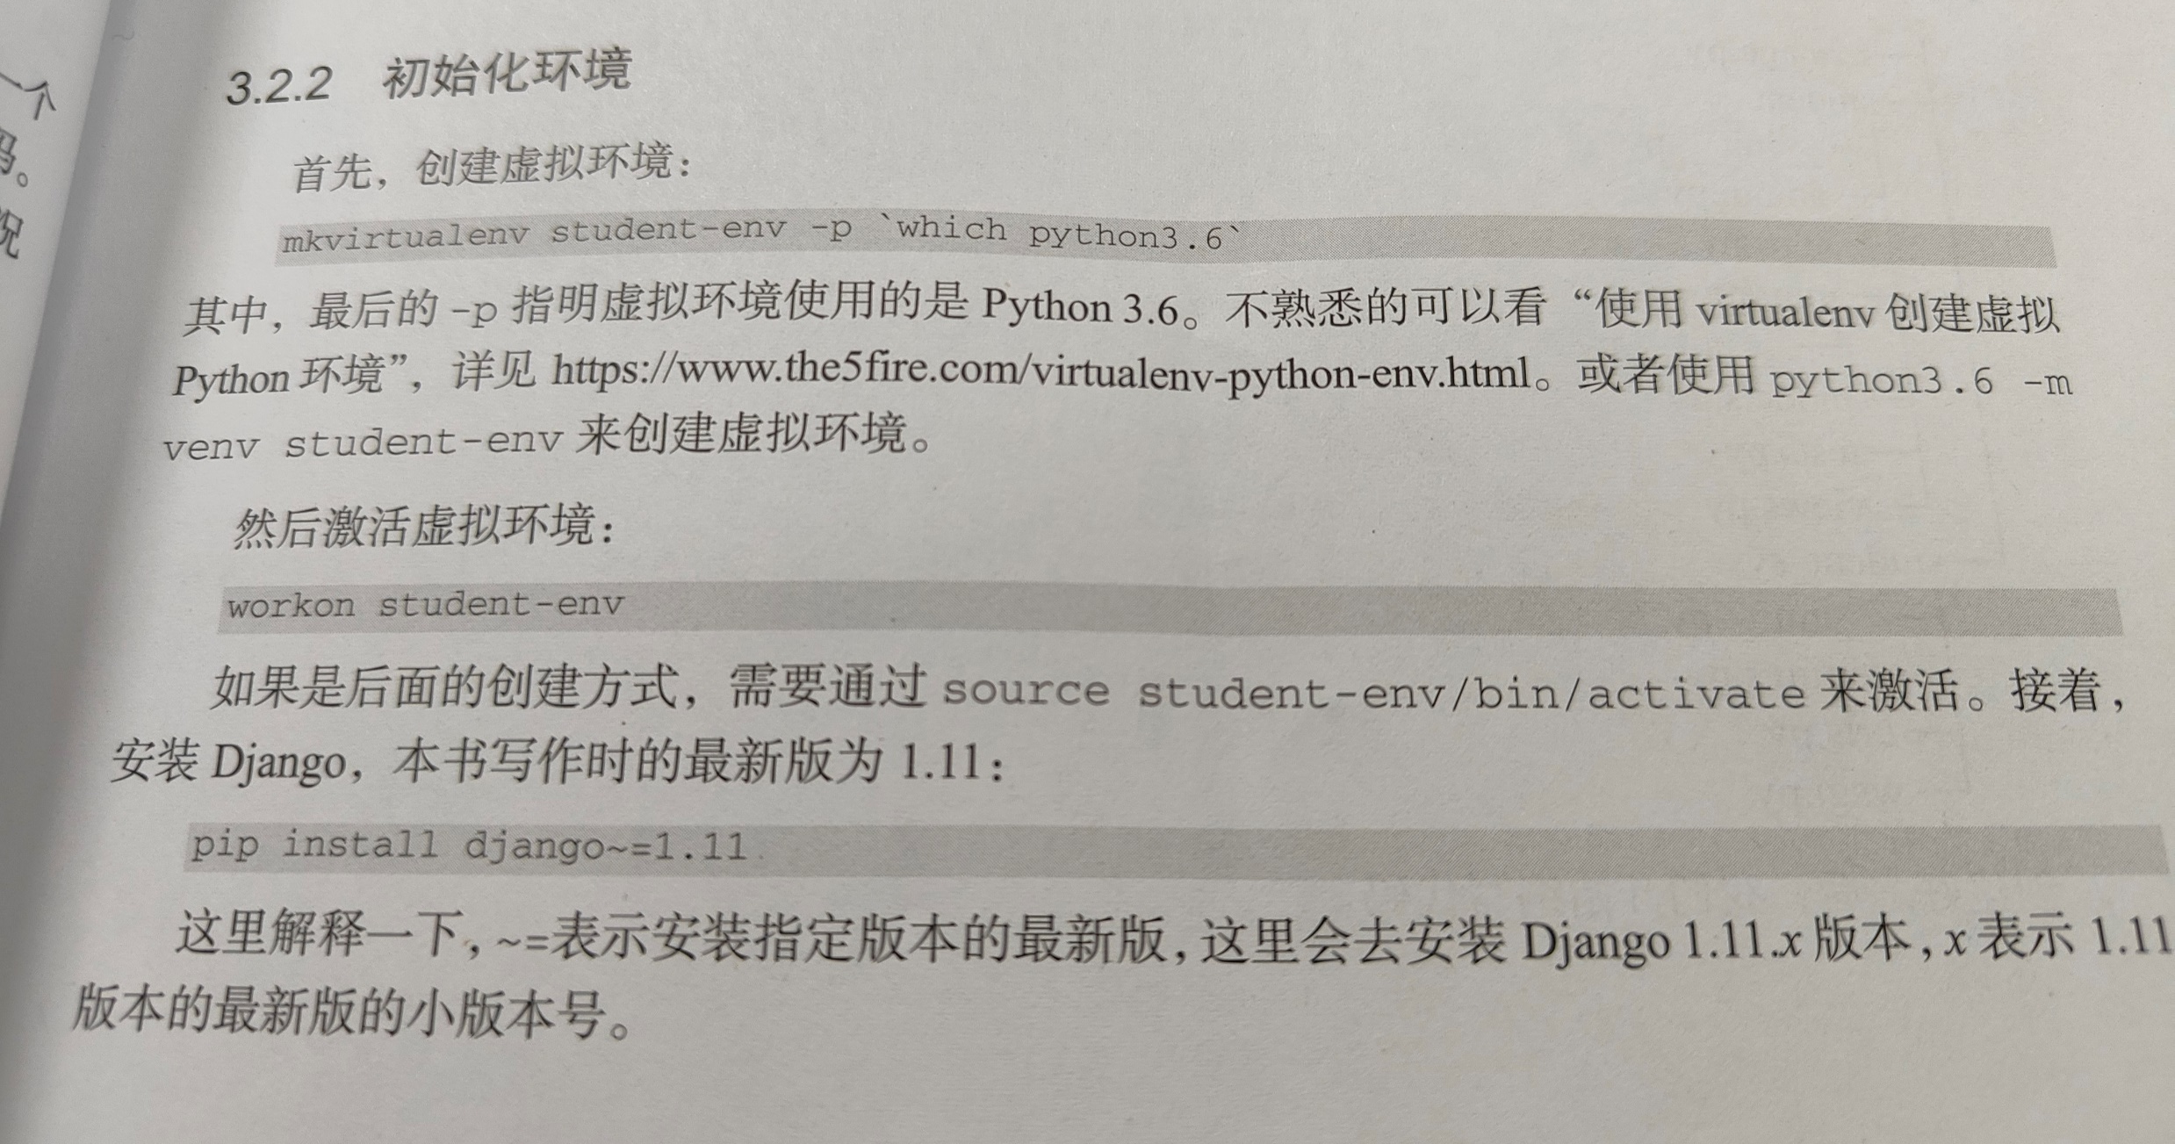
有些版本更新很快，要自己想办法解决与书本或者其他指导不一样的地方。 比如：2019年二月第一版的一些创建虚拟环境的命令是这样的

Slide 16
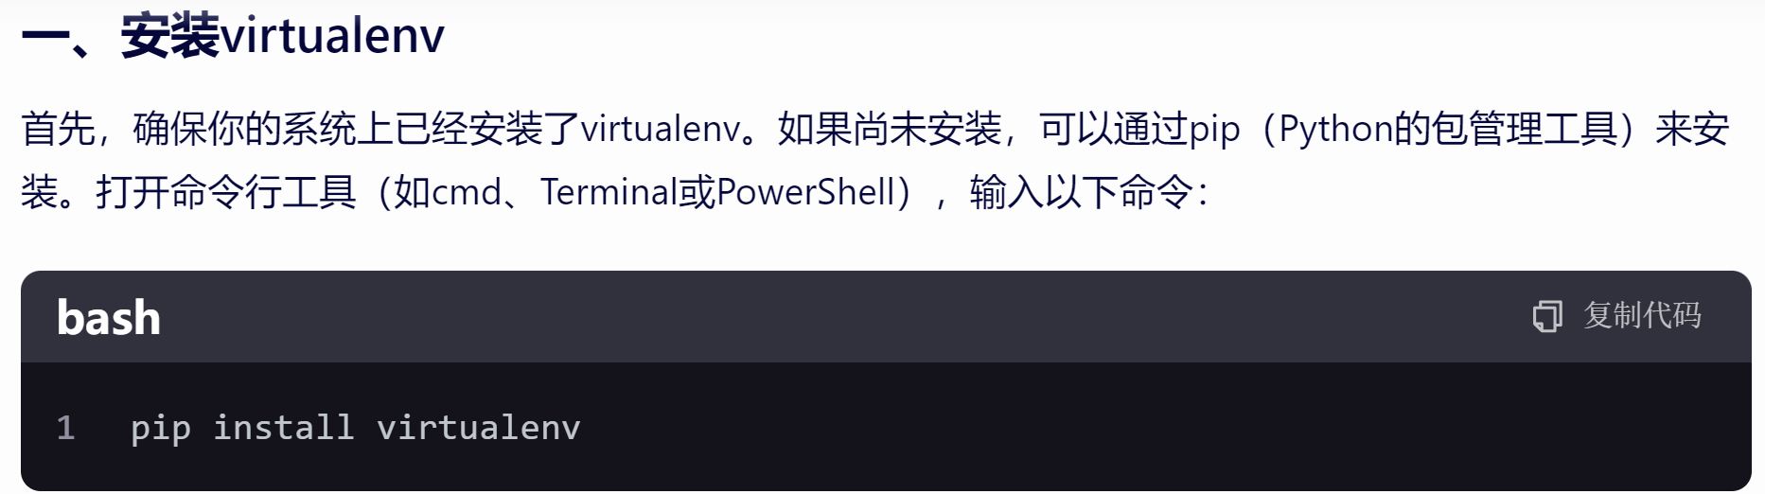
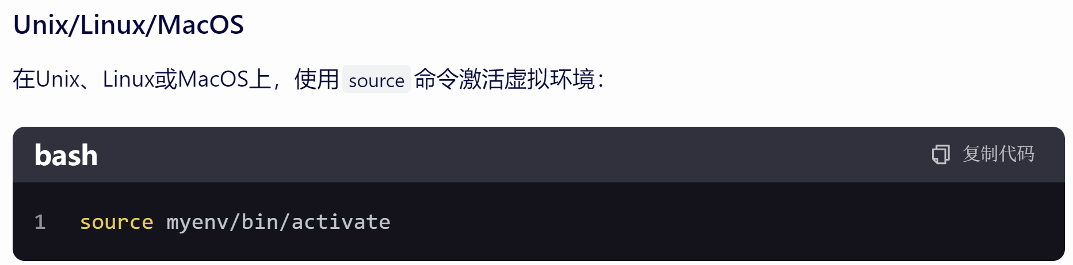
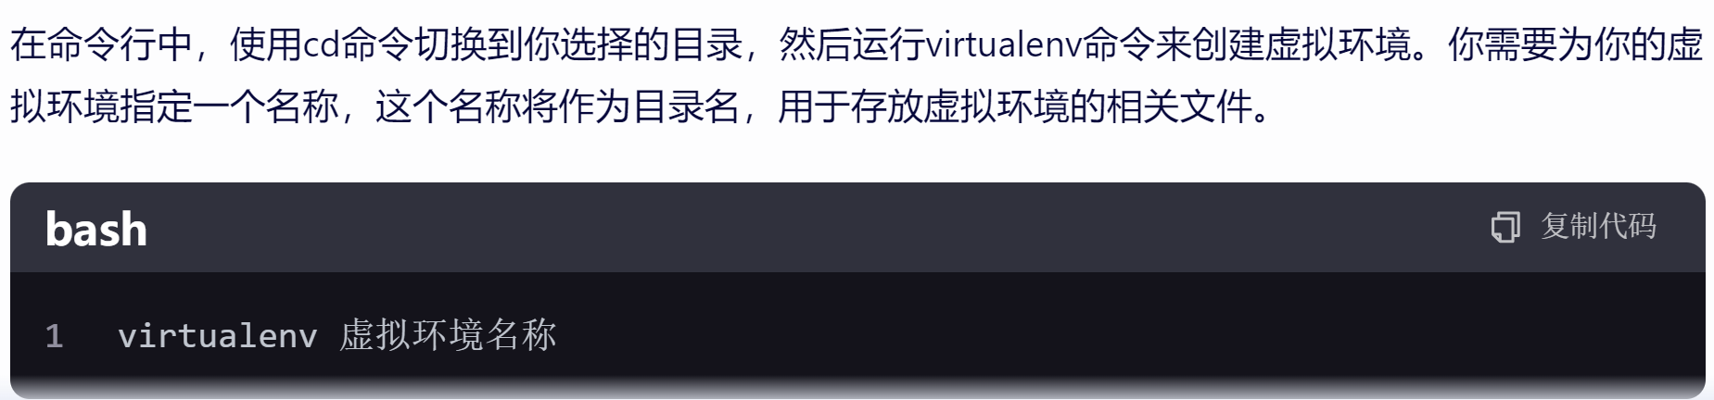
现在要这样：

Slide 17
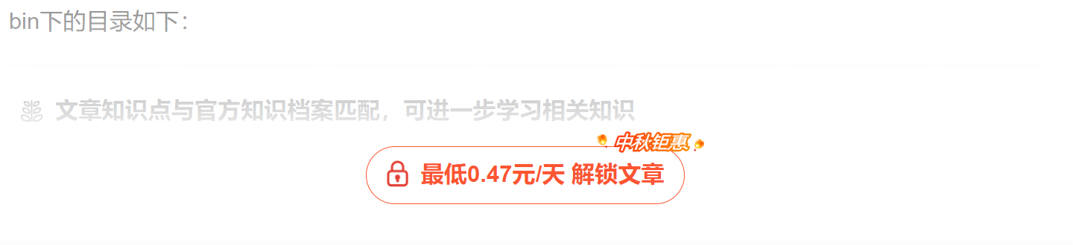
别说是书本，哪怕是github上的，一看到最新维护是几年前都得做好要自己把项目手动与时俱进的准备，这个问题之前困扰了我这个初学者很久，因为我要去CSDN，掘金，博客园一篇一篇的查找，还经常因为时效性，导致博主的方案在我这里无效。好不容易看到一些日期新的：结果一往下滑，

Slide 18
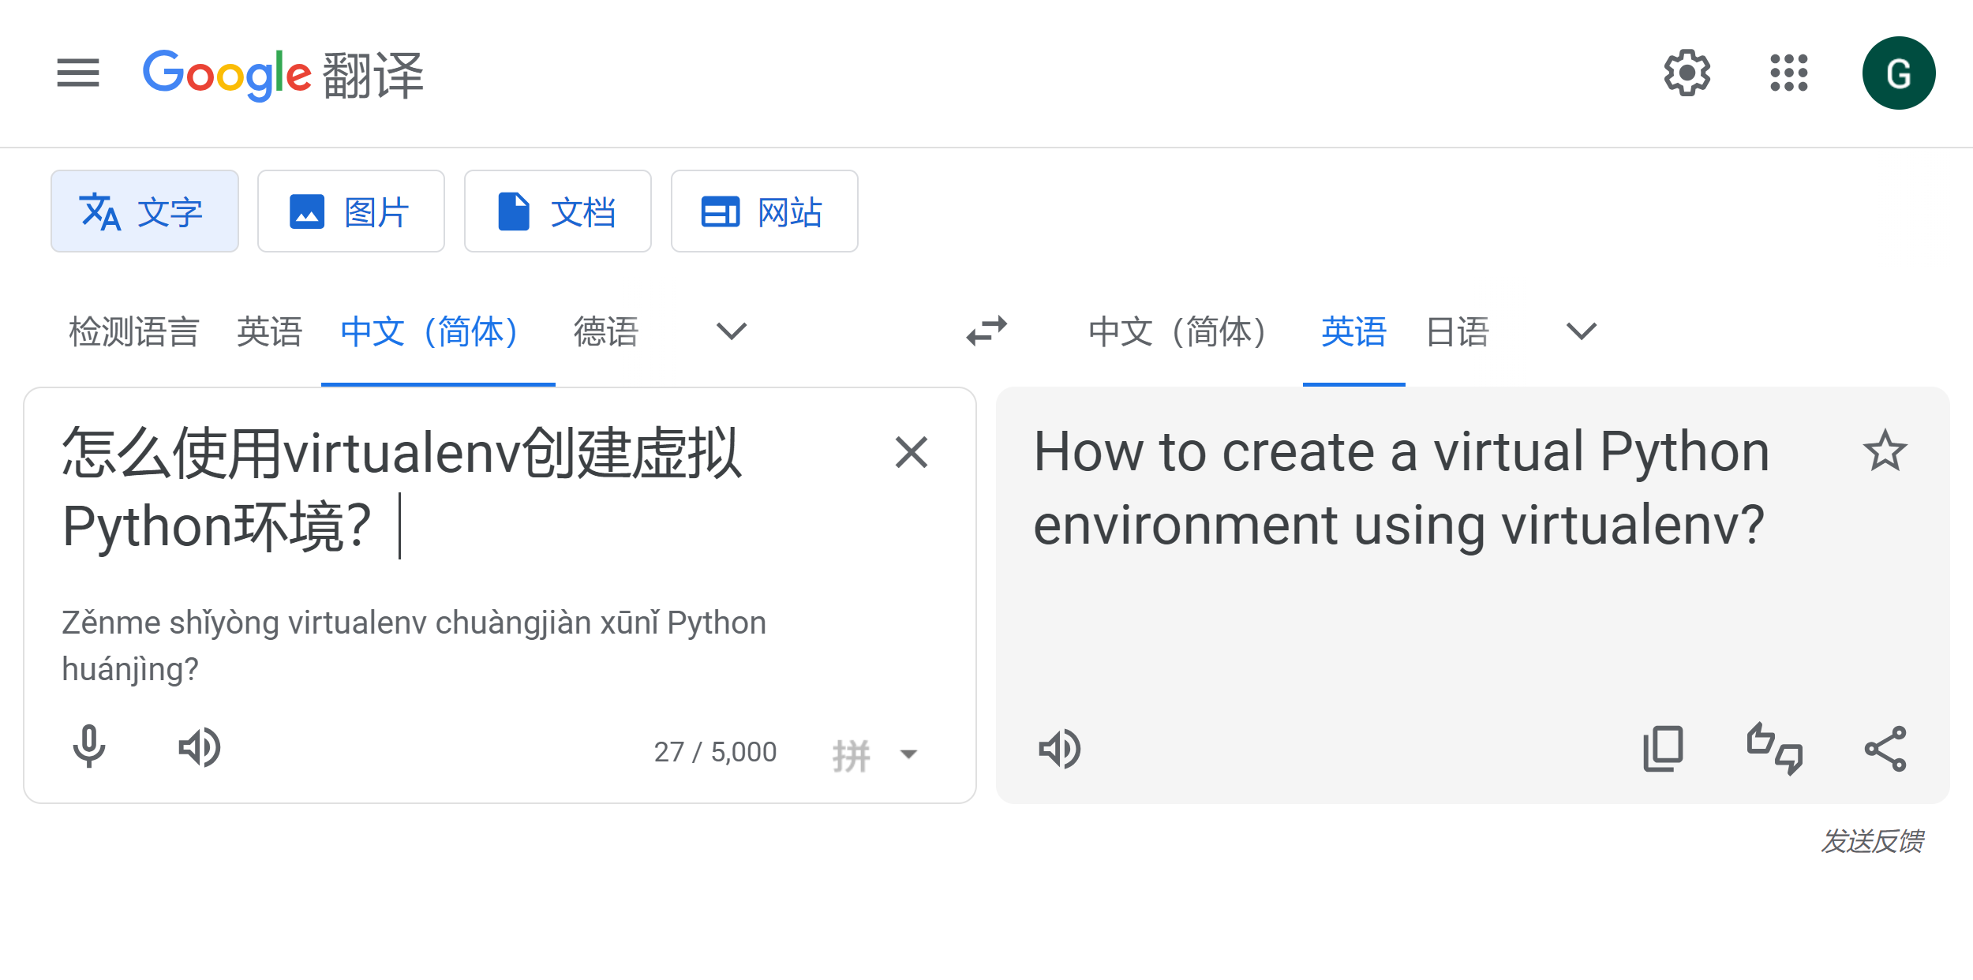
如果用大佬提倡的StackOverflow 先要翻译（如果你像我一样是个新手并且英语一般的话）： 不然连问题怎么提出来都不会。

Slide 19

可能还要找点工具

Slide 20
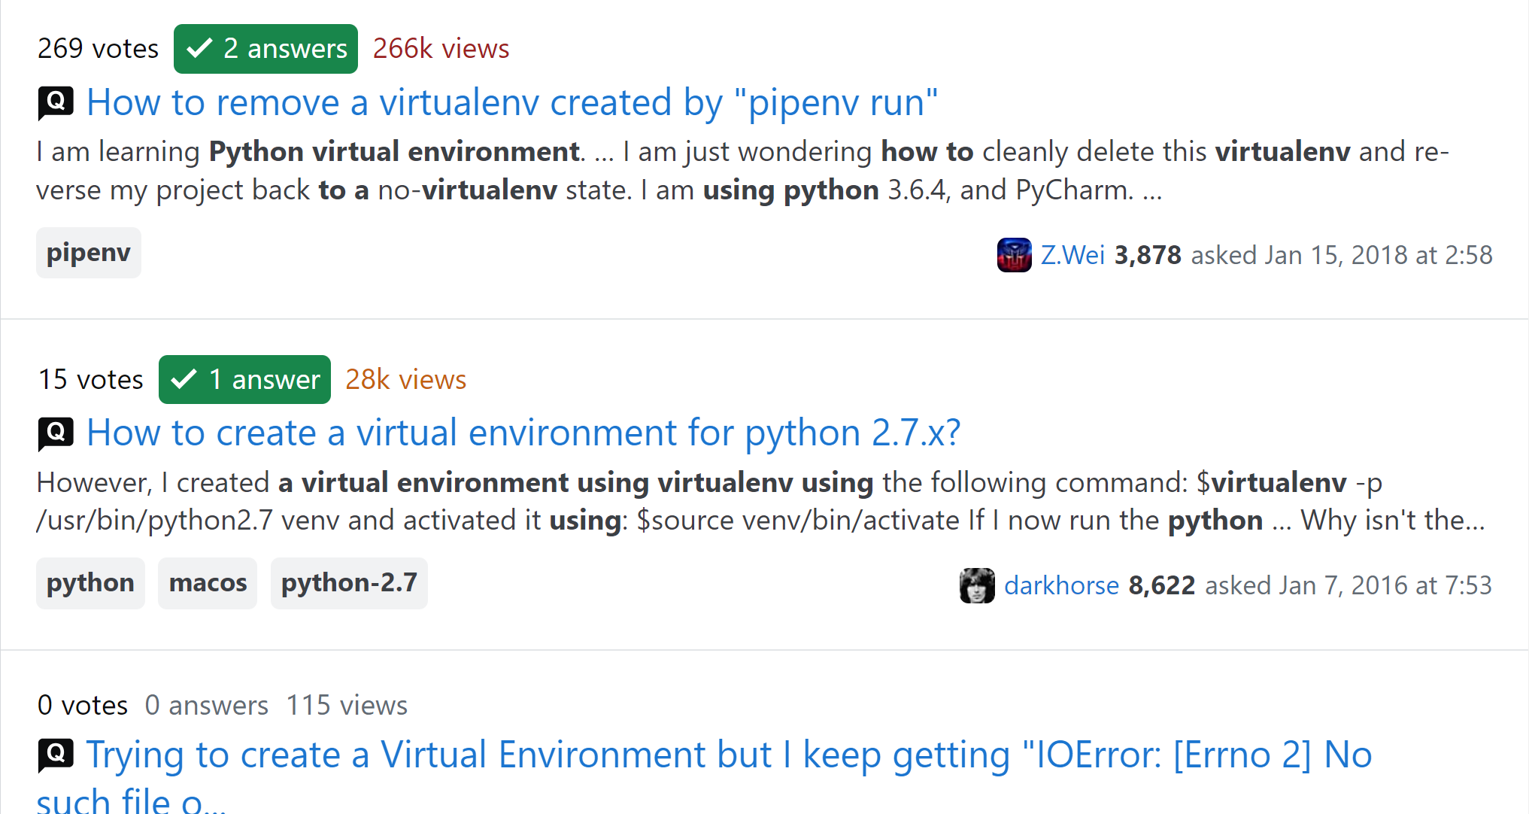
接着还要花很多时间来自己甄选（如果你和我一样不熟悉这个和英语的话）
这一系列操作后，初学者估计已经晕头撞向了，说不定开始学起了英语~
因此我觉得，对于我们这些初学者来说，如果只是很复杂的小问题（觉得不好意思问别人但自己又不会的那种），AI的帮助就很棒了。虽然它们时不时答非所问，蠢蠢的，但我觉得它们可以帮助我们解决大部分的这种复杂小问题。

Slide 21
Linux中安装中文输入法
因为我学的那本书有些代码有中文，我又不确定能不能自己改英文，而且以后应该用得上，就想着去安装一个中文输入法了。我还以为很简单的，结果弄了快一个半小时。
我一开始就想着直接csdn搜一下，结果发现免费前几个回答行不通，收费的是不可能的~
然后我就在Ubantu的软件商店找了一下，还是没有。我才突然意识到可以直接在乌版图的浏览器搜一个输入法的官网，你还别说，真滴有用

Slide 22
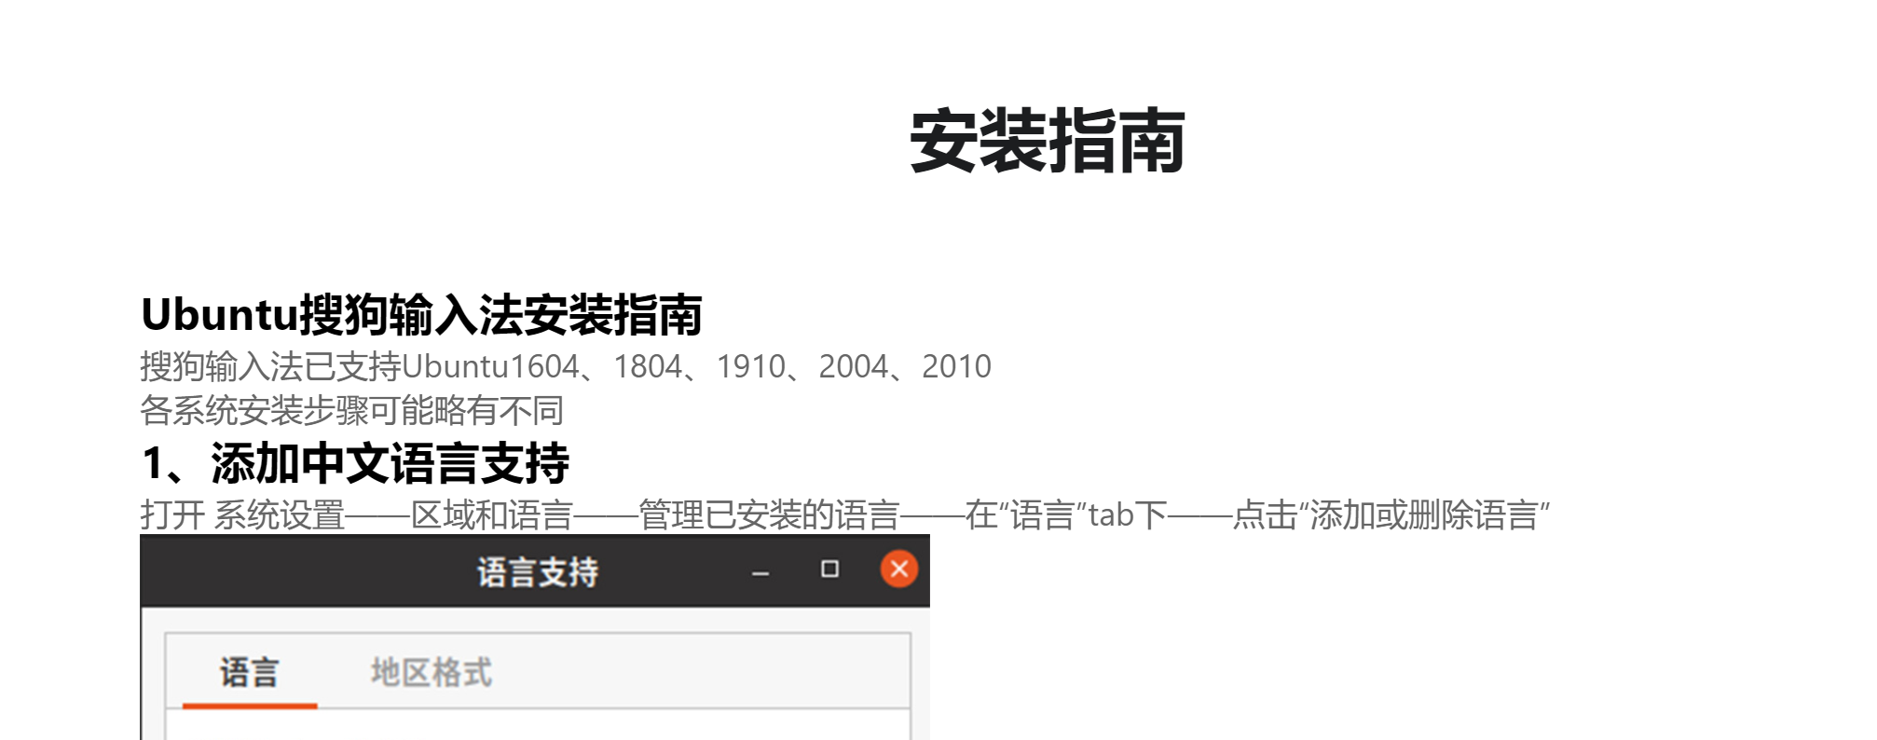
点击下载后他就会自动跳转到安装指南

Slide 23
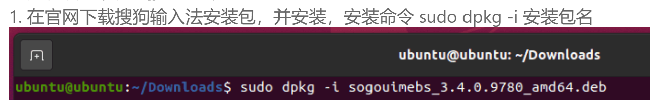
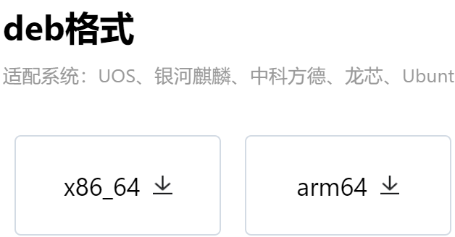
他真的好详细，他知道我很菜，知道详细地写出每一步操作我都可能会弄错，他就把每一个步骤都截好图，用箭头指向我要点击的位置，终于可以了！
但是他没有想到，这样我还是弄错了~
大家看看这两张图：里面的arm64和amd64是不是长得很像？
我当时还在疑惑，x86_64不就是amd64吗？为什么他要弄两个一样的？我就顺手下载了arm64了，结果下一步我整了半天都不行，一直在报错没有这个安装包，我都人麻了，发现是眼瞎后就更麻了。

Slide 24
还有一个要注意的点是：虚拟机毕竟是虚拟机，他会比我们平时用惯的电脑慢上许多，安装配置好全局的软件也需要更多的时间，但我当时没有意识到这个：导致后面我按照教程执行后还是用不了搜狗输入法都快奔溃了，他会突然出现又突然消失。幸好啊！我的虚拟机因为我开了太多东西死机了，我就强制关机再重启，结果他就可以用了！

Slide 25
因为我接触后端和python的时间比较短，暂时还没有找到那么多bug，希望下次能有机会再和大家多多交流。

Slide 26
我的演讲到此结束，谢谢大家

